Slide 1


CREATION DE SITE WEB e-COMMERCE
soutenance du 11 Mai 2023
Notes:
5/11/23
1
1

Slide 2

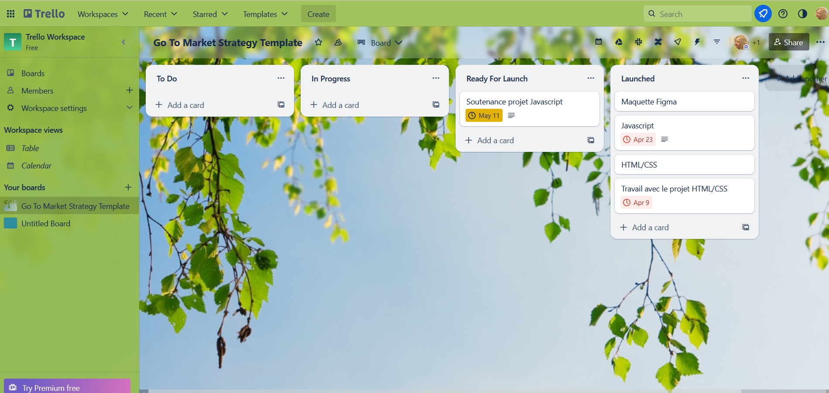
Etape 1 :Trello
Lors de la préparation d’un projet de site ou tout autre projet il est important de s’organiser avec une méthode dite agile.
Que cette méthode soit pour soit même ou en groupe elle permet de se situer sur son organisation avec les étapes à ne pas oublier.
Lorsque le processus est établis nous pouvons commencer.
Dans les prochains slide je vous explique le projet avec les tenant et les aboutissant ainsi que les problèmes rencontrer.
Notes:
5/11/23
1
1

Slide 3
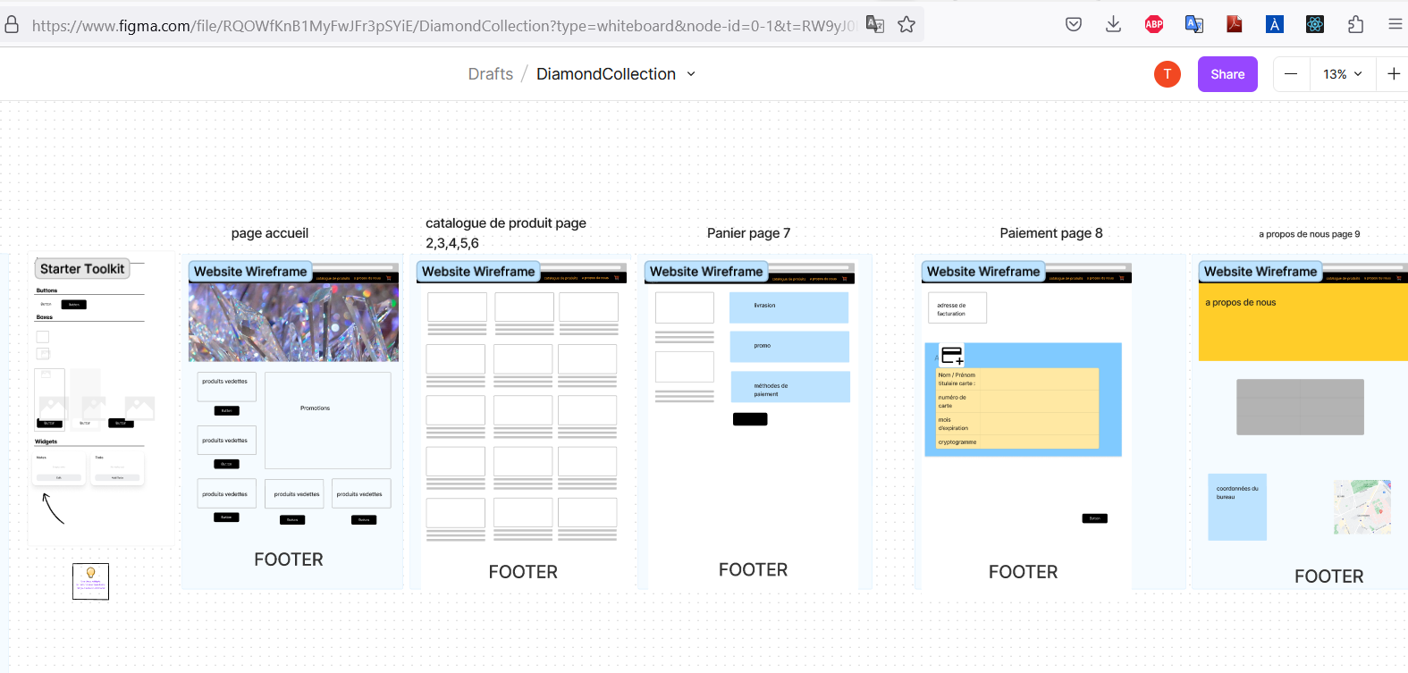
ETAPE 2 : LA MAQUETTE
Pour avoir une visualisation structurer du projet j’ai élaborer une maquette (sur FIGMA).
Simple et efficace, sans trop développer mais avec une structure cohérente sur la faisabilité du projet.
Sans oublier les différentes plateforme (pc, mobile, tablette).
Notes:
5/11/23
1
1

Slide 4
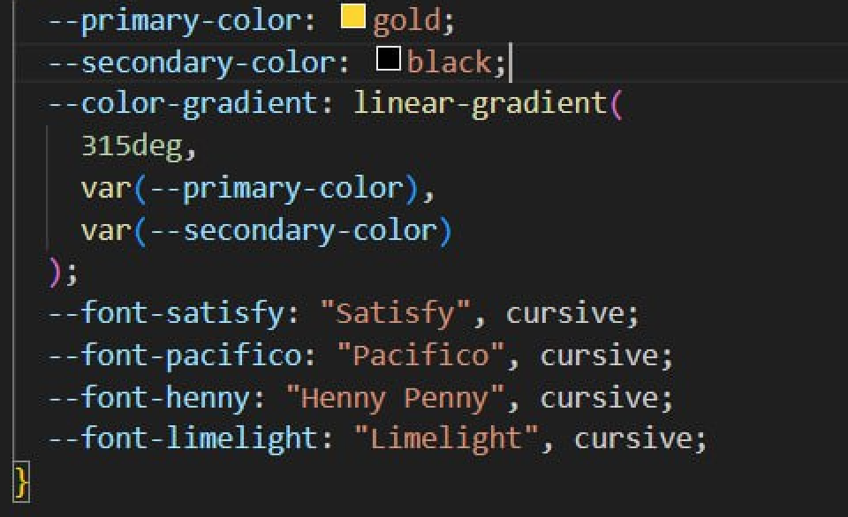
Charte graphique

Slide 5
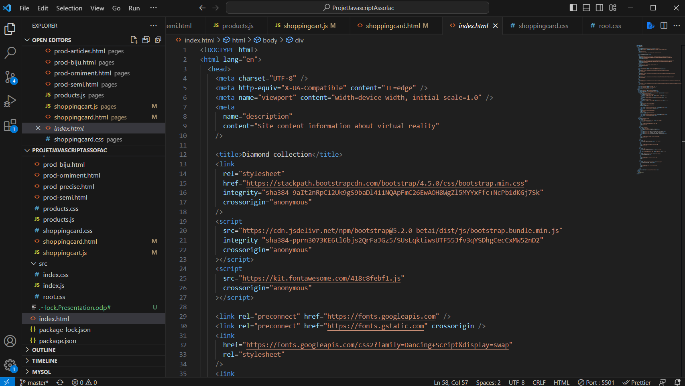
ETAPE 3 : le site web HTML 1/3
Préparation du dévelopement Front-End du site Web E-Commerce:
Je créé mes pages HTML CSS et JS.
J’injecte à toutes mes pages les structure nécessaire au bon fonctionnement d’un site :
<!DOCTYPE HTML>
<html>
<head>
<title></title>
<link type/rel/href(CSS,JS,HTML(des autres pages)/>
</head>
<body>
<header>
</header>
<footer>
</footer>
</body>
</html>
Notes:
5/11/23
1
1

Slide 6
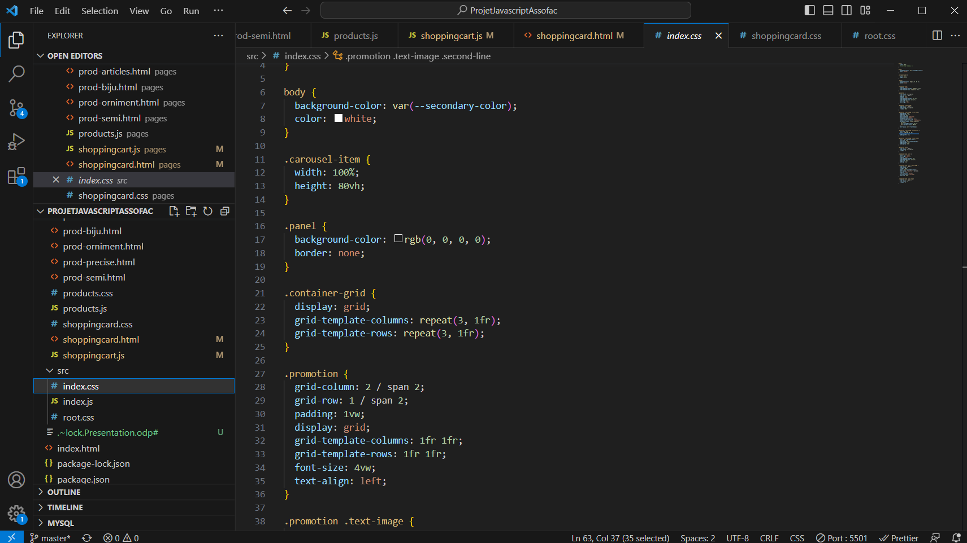
ETAPE 3 : le site web CSS 2/3
J’ai ainsi créé toutes mes pages HTML.
J’ai créé et stylisé un tableau avec la fonction grid container pour implémenter mes images et les placer correctement. Avec le padding top ou bottom ou left ou right.
Notes:
5/11/23
1
1

Slide 7
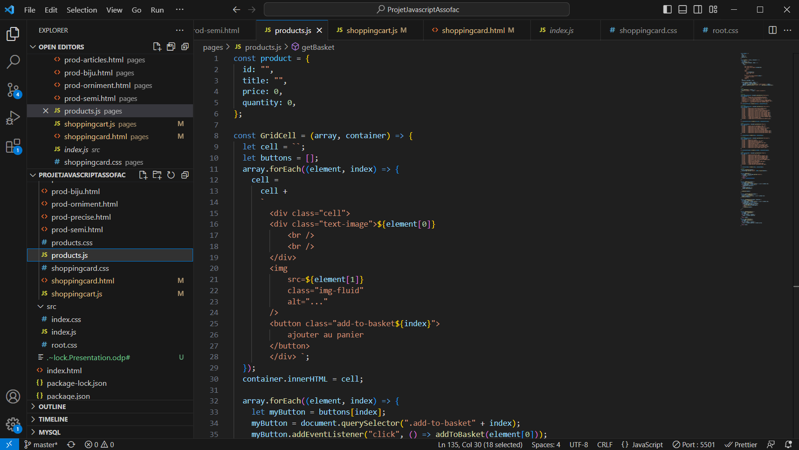
ETAPE 3 : le site web Javascript 3/3
Dans le panier il y a plusieurs critères a prendre en considérations:
La sauvegarde du panier, l’ajout d’articles, la suppression des articles, l’ajout de quantité d’articles et la réduction de quantités d’articles.
J’ai essayé d’intégrer un panier en Javascript ci-dessous un extrait du code :
//changer la quantité dans le panier//
function changeQuantity(product,quantity){
let basket = getBasket();
let foundProduct = basket.find(p=> p.id != product.id);
if(foundProduct != undefined){
foundProduct.quantity += quantity;
if(foundProduct.quantity <= 0){
removeFromBasket(foundProduct);
}else{
saveBasket(basket);
}
}
}
Notes:
5/11/23
1
1

Slide 8

rEMERCIEMENTS :
Je remercie Zack pour son aide et pour ses interventions.
Je remercie Demba pour son enseignement.
Notes:
5/11/23
1
1

